Slide 1
مدیریت استراتژیک منابع انسانی
استاد محترم: جناب آقای دکتر فرحبد
دانشجو: سیدغفار حمیدی

Slide 2
چکیده
از آنجا که منابع انسانی با ارزش ترین عامل تولید و مهمترین سرمایه و منبع اصلی مزیت رقابتی و ایجاد کننده قابلیتهای اساسی هر سازمانی به شمار می آید، یکی از مؤثرترین راههای دستیابی به مزیت رقابتی در شرایط فعلی، کارآمدتر کردن کارکنان سازمان ها و اداره امور آنان است. مدیریت استراتژیک منابع انسانی با معنای وسیع خود در دنیای امروزی می کوشد که آموزش و توسعه کارکنان، بهبود سازمانی و مسیر پیشرفت شغلی را درهم آمیزد تا افراد، گروهها و سازمانها به شیوه ای اثربخش رشد کنند.

Slide 3
مقدمه
مدیریت منابع انسانی یکی از حوزه های مطالعاتی قرن حاضر به حساب می آید، در حالی که مطرح شدنش در حوزه مدیریت استراتژیک بیش از دو دهه قدمت ندارد. در آغاز، وظایف مدیریت پرسنلی به اندازه امروز متنوع وگسترده نبوده، بلکه به استخدام، اخراج یا کنترل کارکنان منحصر می شده و معمولاً توسط سرپرستان اجرایی انجام می شده است. با توسعه واحدهای تولیدی و افزایش تعداد کارکنان، دیگر برای سرپرستان فرصت درگیر شدن با مسائل استخدام، پرداخت حقوق و رسیدگی به پرونده ها و سوابق کارکنان باقی نماند و به این ترتیب وظایف مربوط به امور کارکنان به کارمندانی محول شد که کار آنها فقط رسیدگی به این ا مور بود.
روند جدیدی که باعث اهمیت مدیریت منابع انسانی در تئوری و عمل شده، نقش و رسالت این منبع استراتژیک در مقام مهم ترین عامل تأمین کیفیت جامعه و بهره وری در سازمان های دولتی و بازرگانی و نهایتاً زیربنای اصلی توسعه اقتصادی، اجتماعی و فرهنگی است. به همین مناسبت در نمودار سازمانی اغلب موسسات بزرگ، مدیران ارشد منابع انسانی در سطوح بالای سازمانها و بلافاصله بعد از مدیر عامل قرار گرفته اند و متناسب با وظایفشان در تصمیم گیری استراتژیک، مستقیماً مداخله می کنند.

Slide 4
مدیریت استراتژیک منابع انسانی
تعریف های متعددی برای مدیریت استراتژیک منابع انسانی بیان شده است که در اینجا به چند مورد از آنها اشاره می شود؛ مدیریت استراتژیک منابع انسانی عبارت است از: دور اندیشی فراگیر، نوآور و تحول گرای سازمان یافته در تأمین منابع انسانی سازمان، پرورش و بهسازی آن، تأمین کیفیت زندگی قابل قبول کاری برای آن و بالاخره بکارگیری بجا و مؤثر این منبع استراتژیک، با شناخت وا عمال جنبه های تأثیرپذیری و تأثیرگذاری محیط درون سازمانی و برون سازمانی، در راستای استراتژیها، به منظور تحقق رسالت و اهداف سازمان.
مفهوم اساسی مدیریت استراتژیک منابع انسانی بر این فرضیه استوار است که استراتژی منابع انسانی موجب ارتقاء استراتژی شرکت می شود و از طرفی از آن تأثیر می ذپیرد. اعتبار این مفهوم به اندازه این باور بستگی دارد که کارکنان پایه موفقیت شرکت در کسب مزیت رقابتی و خلق ارزش افزوده اند و باید با آنها مثل یک منبع استراتژیک بسیار مهم برخورد کرد. اگر چنین فرضیاتی را بپذیریم، درنتیجه روایی و اعتبار مفهوم مدیریت استراتژیک منابع انسانی به میزان اعمال آن در سازمان و نتایج حاصله وابسته خواهد شد.

Slide 5
مدیریت استراتژیک منابع انسانی، روشی است برای تصمیم گیری درباره مقاصد و طرح های سازمان که به وسایل زیر مربوط می باشند:
روابط اشتغال، کارمندیابی، آموزش، پاداش و سیاست ها و روش های روابط کارکنان، مدیریت استراتژیک منابع انسانی، ترکیبی است اساسی از استراتژی های تجاری یا کلان سازمان، مدیریت استراتژیک منابع انسانی به روابط بین مدیریت منابع انسانی و مدیریت استراتژیک در شرکت می پردازد، به عباتری هماهنگ و هم خوان کردن سیاست ها و فعالیت های مدیریت منابع انسانی با استراتژی شفاف و روشن شرکت.
اجزای اصلی سیستم مدیریت منابع انسانی با گزینش استراتژیک را در پنج عنصر زیر (نمودار1) می توان خلاصه کرد:
هدف یا برون داد سیستم که تحقق منابع فرد، سازمان و جامعه را برحسب اولویتی که نظام ارزشی و مدیریتی جامعه تعیین می کند، شامل می شود.
فرایند یا میان داد عملیات و اقدامات در چهار حوزه استخدام، آموزش، نگهداری و کاربرد مؤثر منابع انسانی
نیازمندیها یا درون داد سیستم که علاوه بر منابع انسانی و مالی، ارزش ها و خط مشی های کلی را تأمین و دیکته می کند.
شرایط محیط برون سازمانی و درون سازمانی که تهدیدها، فرصت ها و نقاط قوت و ضعف را برای تبیین استراتژی ها و برنامه ریزی ها اجرایی مشخص می کند.
بازخور یا دریافت عکس العمل سیستم از محیط خارج خود و دریافت اطلاعات از محیط

Slide 6
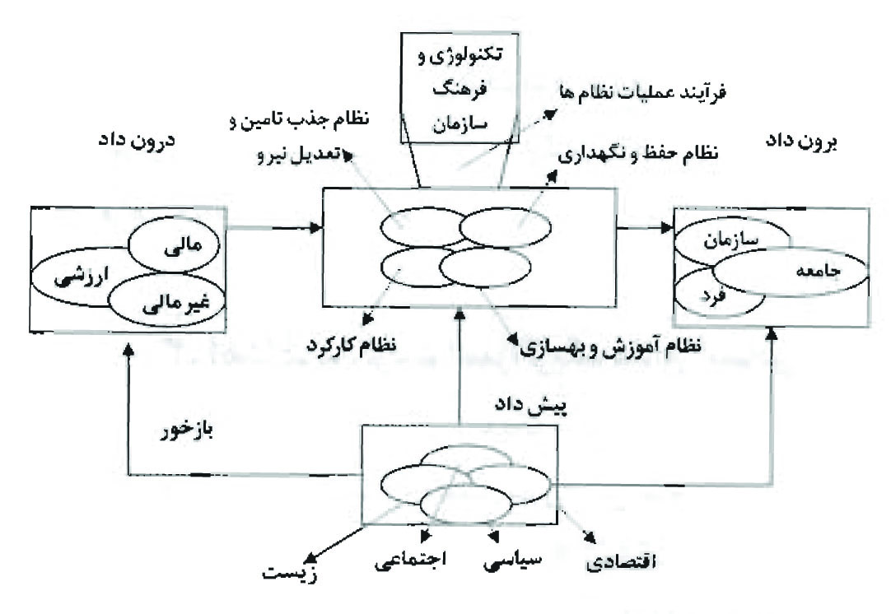
نمودار نظام مدیریت منابع انسانی

Slide 7
مدیریت استراتژیک مستلزم برنامه ریزی، هدایت، سازمان دهی، ارزیابی و کنترل می باشد. برنامه ریزی نیز براساس اهداف اصلی بلند مدت بوده که این اهداف نیز منجر به تعیین اهداف سالانه و استراتژی های کوتاه مدت می گردد. مدیریت استراتژیک در تصمیم گیری های خود بایستی به تخصیص بهینه منابع، انطباق اهداف، ساختار تکنولوژیکی، برنامه ها و نحوه ارزیابی عملکرد، توجه لازم را مبذول دارد. برنامه ریزی استراتژیک تعیین می نماید که یک سازمان در آینده کجا و چگونه خواهد رفت و در صورت عدم تحقق برنامه چه اتفاقی خواهد افتاد.

Slide 8
اهداف مدیریت استراتژیک منابع انسانی
هدف اساسی مدیریت استراتژیک منابع انسانی، خلق قابلیت استراتژیک از طریق تضمین و مطمئن شدن از این نکته است که سازمان از کارکنان ماهر، متعهد و با انگیزه برای تلاش در راستای حصول به مزیت رقابتی پایدار برخوردار است. هدفش، ایجاد حس هدفمند و جهت دار بودن در محیط های اغلب پرتلاطم است تا بدین وسیله نیازهای تجاری سازمان و نیازهای فردی و گروهی کارکنانش، از طریق طراحی و اجرای برنامه ها و سیاست های منسجم و عملی منابع انسانی، تأمین شود.
نقش استراتژیک مدیریت منابع انسانی
مدیران منابع انسانی، نقش محوری در فرایند مدیریت استراتژیک منابع انسانی ایفا می کند، به ویزه اگر عضو هیأت مدیره باشند. آنها مشخص می کنند که استراتژی های منابع انسانی را چگونه می توان با استراتژی تجاری هماهنگ و یکپارچه کرد، طرح های استراتژیک را تهیه می کنند و بر فرایند اجرای آن استراتژی ها نظارت می کنند. مدیران منابع انسانی باید نقش محوری و اساسی در توسعه سازمان و مدیریت تغییر و همچنین درحصول به انسجام در وجوه مختلف سیاست های منابع انسانی ایفا کنند. مدیران منابع انسانی که نقش کامل و استراتژیک به عنوان شریک تجاری ایفا می کنند باید شرایط و ویژگی های زیر را داشته باشند.

Slide 9
نگرش مدیریت استراتژیک منابع انسانی به جذب کارکنان
مدیریت منابع انسانی در مقایسه با مدیریت سنتی کارکنان، تأکید بیشتری روی پیدا کردن کارکنانی دارد که دیدگاهها و رفتارهایشان با دیدگاه ها و تفکرات و باورهای مدیران هم خوانی بیشتری دارد. از نظر تاونلی 1989، سازمان ها دارند بیشتر روی «ویژگی های رفتاری و دیدگاه های کارکنان تأکید می کنند». آنها تأکید می کنند که هماهنگ کردن منابع انسانی با نیازهای سازمانی، به معنای حفظ وضعیت فعلی و اصرار بر ادامه و حفظ یک فرهنگ ناکارا نیست، بلکه اغلب به معنای اعمال تغییرات اساسی در تفکرات سازمان درباره مهارت ها و رفتارهای مورد نیاز درآینده برای حصول به رشد پایدار و تغییر فرهنگ می باشد.
کسب مزیت رقباتی از طریق مدیریت استراتژیک منابع انسانی
تصمیم استراتژیک درواقع شامل پاسخ به پرسش هایی در مورد رقابت می باشد، اینکه سازمان برای رسیدن به مأموریتها و اهداف خود چگونه رقابت خواهد کرد. این تصمیمات شامل مباحثی همچون، کجا، چگونه و با چه چیزی رقابت خواهیم کرد. گرچه همه این تصمیمات مهم می باشد اما تصمیم گیرندگان غالباً توجه کمتری به بحث اینکه با چه چیزی می خواهند با دیگران رقابت کنند می نمایند.

Slide 10
ارتباط مدیریت منابع انسانی و مدیریت استراتژیک را می توان در چهار سطح ارتباط اداری، ارتباط یک طرفه، ارتباط دو طرفه و ارتباط تعاملی تقسیم بندی نمود.
الف) ارتباط اداری
در ارتباط اداری (کمترین- سطح تعامل)، مدیریت منابع انسانی فقط بر فعالیتهای روزمره و عادی تمرکز دارد و هیچ زمانی و فرصتی برای نگاه استراتژیک به مباحث مدیریت منابع انسانی ندارد.
ب) ارتباط یک طرفه
در ارتباط یک طرفه پس از تنظیم برنامه استراتژیک سازمن به بخش مدیریت منابع انسانی اعلام می گردد که بر مبنای آن برنامه ریزی کند.
ج) ارتباط دو طرفه
این امکان را بوجود می آورد که به مباحث منابع انسانی در زمان فرایند تنظیم استراتژی توجه شود. در آغاز تیم برنامه ریزی استراتژیک بخش مدیریت منابع انسانی را از استراتژی های مختلف مورد نظر سازمان آگاه می سازد، سپس مدیران منابع انسانی امکانات و الزامات منابع انسانی هر یک از استراتژی های مختلف راتجزیه و تحلیل کرده و نتایج آن را به تیم برنامه ریزی استراتژیک ارائه می کنند. در نهایت بعد از اخذ تصمیم استراتژیک توسط تیم اجرایی، برنامه استراتژیک به مدیران منابع انسانی اعلام می گردد تا سیستم ها و برنامه های مناسب برای اجرای آن ایجاد نمایند.

Slide 11
د) ارتباط تعاملی
این ارتباط پویا، چند بعدی و بصورت مداوم می باشد. در این سطح مدیران منابع انسانی یک عضو اصلی تیم مدیریت ارشد می باشند و بنابراین مدیریت منابع انسانی در تنظیم و اجرای برنامه استراتژیک نقش اساسی ایفا می کنند. همچنین به برنامه ریزان استراتژی اطلاعاتی در مورد قابلیتهای منابع انسانی سازمان می دهد که در واقع این قابلیتها تابع مستقیمی از فرآیندهای مدیریت منابع انسانی می باشند.
عوامل موثر بر مدیریت منابع انسانی
دو گروه عوامل بیرونی و درونی بر مدیریت منابع انسانی اثرگذار است که به صورت زیر می باشند:
قوانین و مقررات
بازار نیروی کار
فرهنگ جامعه
سهامداران
رقابت
فناوری
عوامل بیرونی

Slide 12
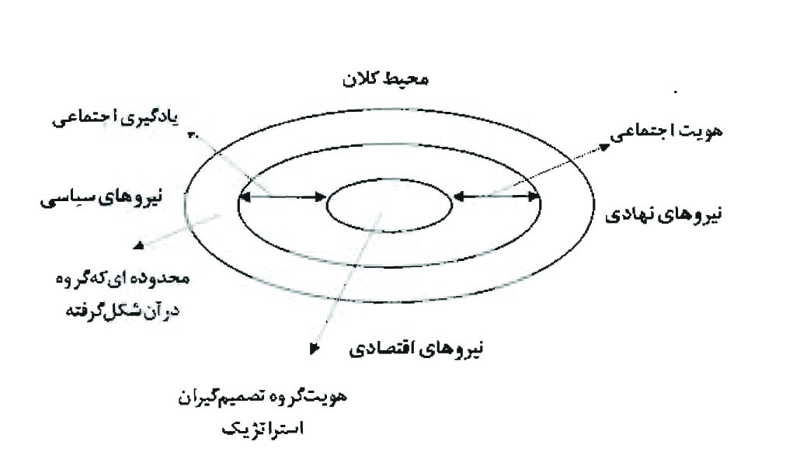
عوامل درونی
خط مشی ها
جو و فرهنگ سازمانی
اهداف اساسی یا رسالت سازمان
بی مناسبت نیست که در این ارتباط به نیروهایی که شکل دهنده هویت تیم و یا جمعی که مسئول تصمیم گیری های استراتژیک هستند، به صورت یک مدل شماتیک اشاره شود.
نیروهای تأثیرگذار بر هویت یک گروه تصمیم گیری استراتژیک

Slide 13
مدل های مدیریت استراتژیک منابع انسانی
مدل های مدیریت استراتژیک منابع انسانی متعددند و بنابراین هنگام طراحی استراتژیهای منابع انسانی می توان یک مدل یا ترکیبی از مدل ها را برگزید.
مدل مبتنی بر کسب و کار (مدل تجاری استراتژیک یا فعالیت محور)
مدل استراتژیک منابع انسانی دربرگیرنده آن دسته از تصمیم ها و اقداماتی است که به مدیریت کارکنان در تمام سطوح مربوط می شود، همچنین به آن دسته از تصمیم ها و اقداماتی مربوط می شود که برای خلق و پایدار کردن مزیت رقابتی جهت داده می شوند.
مدل هماهنگی استراتژیک
در حقیقت مدیریت استراتژیک منابع انسانی ابزار ایجاد تعادل و توازن بین مدیریت منابع انسانی با محتوای استراتژیک کسب و کار است.

Slide 14
مدل استراتژی منابع انسانی منبع محور
این مفهوم براساس این باور خلق شده است که مزیت رقابتی در صورتی حاصل می گردد که شرکت بتواند منابع انسانی مورد نیاز خود را جذب کند و طوری آن را پرورش بدهد که شرکت را قادر سازد سریع تر از رقبا یاد بگیرد و سریع تر از آنها آموخته های خود را به شکلی اثربخش عملی سازد.
مدل مدیریت تعهد بالا
شکلی از مدیریت که بر ایجاد تعهد تأکید می کند، بنابراین کارکنان رفتار خود را تعدیل می کنند و کسی رفتار آنها را کنترل و از طریق تهدید و فشار تغییر نمی دهد، ضمن اینکه روابط داخل سازمان بر سطح بالایی از اعتماد استوار است.

Slide 15
مدل مدیریت عملکرد بالا
هدف مدیریت عملکرد بالا، تأثیرگذاری بر عملکرد شرکت است از طریق افزایش بهره وری، افزایش کیفیت کار و خدمات ارائه شده، افزایش کیفی سطح خدمات مشتری، افزایش سود، رشد بیشتر و ارزش بیشتری برای سهام داران خلق کردن، به کمک کارکنان شرکت.
مدل مدیریت مشارکت بالا
این روش شامل برخورد با کارکنان به مثابه شرکا می شود، که منافعشان مورد توجه و احترام قرار بگیرد و حق رأی در مسائل مربوط به خود را داشته باشند. این روش بر ارتباط با کارکنان و مشارکت آنها تأکید می کند.

Slide 16
نتیجه گیری
در عصر حاضر مدیریت منابع انسانی را نمی توان بخشی دانست که تنها وظایف مشخص و محدودی برای کارکنان به عهده دارد. در شرایط متحول و رقابتی، مدیریت منابع انسانی، نیازمند داشتتن نگرش استراتژیک و فراگیر است تا بتواند برای سازمان، مزیت رقابتی و ارزش افزوده ایجاد کند. مدیریت استراتژیک منابع انسانی با توجه به ابعاد مطرح شده، رسالت خویش را در جهت کسب موفقیت برای شرکت قرار داده است. پس مدیران بایستی آ گاه باشند که در مدیریت و توسعه استراتژیک منابع انسانی خود موارد زیر را در نظر داشته باشند:
ارزیابی قوتها و ضعف های مهارتی در سازمان
تخصیص و شناسایی محیط خارجی از نظر تهدیدها و فرصتهای موثر بر عملکرد کارکنان
مقایسه قوتها و ضعف ها با تهدیدها و فرصت های آتی
انتخاب استراتژی سازمانی مناسب برای توسعه منابع ا نسانی به گونه ای که بتواند افراد و سازمان را برای آینده آماده سازد.

Slide 17
منابع و مراجع
آرمسترانگ، مایکل، 1384، مدیریت استراتژیک منابع انسانی (راهنمای عمل)، مترجمان: اعرابی، سیدمحمد. ایزدی، داود، دفتر پژوهشهای فرهنگی، تهران، چاپ دوم.
امیدوار، مجید، مقدمه ای بر مدیریت منابع انسانی، پایگاه مقالات مدیریت
www.system.persiblog.com
دعایی، حبیب ا...، 1377، مدیریت منابع انسانی، نگرش کاربردی، مولف، تهران، چاپ اول
فرهی بیلویی، رضا، 2008، رویکردهای نوین در مدیریت استراتژیک منابع انسانی، ماهنامه تدبیر، سال 19، شماره 198، ISSN 162-7199 ، پایگاه مقالات مدیریت
محرابی، جواد. حسن پور، اکبر. تابستان 1386. نقش مدیریت منابع انسانی در کسب مزیت رقابتی سازمان ها، فصلنامه پژوهشگر، سال 4 شماره 6، ISSN 1735-7527 دانشگاه آزاد اسلامی واحد فیروزکوه
میرسپاسی، ناصر، آذر 88، چالشهای نظری در تصمیم گیری های استراتژیک، ماهنامه تدبیر، سال 20، شماره 211، ISSN1022-7199
میرسپاسی، ناصر، 1388، مدیریت استراتژیک منابع انسانی و روابط کار، ترمه، تهران چاچ چهارم، ویرایش سوم

